Slide 1
Ajax精简总结

Slide 2
1.Ajax 简介
什么是 AJAX ？
AJAX = 异步 JavaScript 和 XML。
AJAX 是一种用于创建快速动态网页的技术。
通过在后台与服务器进行少量数据交换，AJAX 可以使网页实现异步更新。这意味着可以在不重新加载整个网页的情况下，对网页的某部分进行更新。
传统的网页（不使用 AJAX）如果需要更新内容，必需重载整个网页面。
有很多使用 AJAX 的应用程序案例：新浪微博、Google 地图、开心网等。
它有机地包含了以下几种技术：
基于web标准（standards-based presentation）XHTML+CSS的表示；
使用 DOM（Document Object Model）进行动态显示及交互；
使用 XML 和 XSLT 进行数据交换及相关操作；
使用 XMLHttpRequest 进行异步数据查询、检索；
使用 JavaScript 将所有的东西绑定在一起。

Slide 3
2.Ajax 创建对象
创建 XMLHttpRequest 对象的语法：
var = new XMLHttpRequest();
老版本的 Internet Explorer （IE5 和 IE6）使用 ActiveX 对象：
var = new ActiveXObject("Microsoft.XMLHTTP");
为了应对所有的现代浏览器，包括 IE5 和 IE6，请检查浏览器是否支持 XMLHttpRequest 对象。如果支持，则创建 XMLHttpRequest 对象。如果不支持，则创建 ActiveXObject。

Slide 4
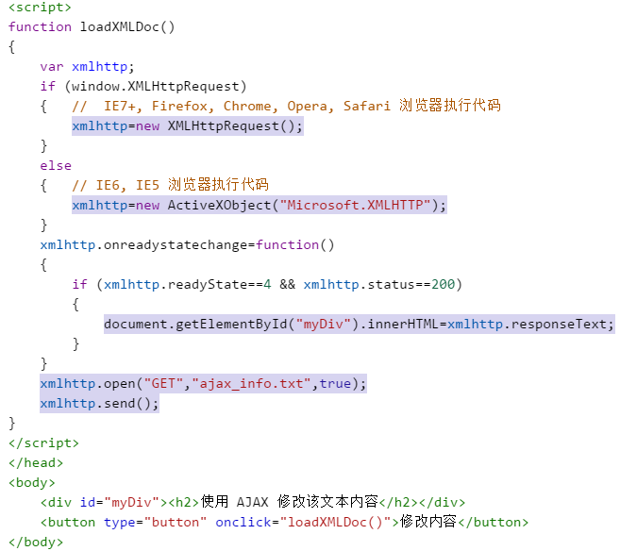
2.Ajax 创建对象
实例：

Slide 5
3.Ajax 请求
XMLHttpRequest 对象用于和服务器交换数据。
向服务器发送请求
如需将请求发送到服务器，我们使用 XMLHttpRequest 对象的 open() 和 send() 方法：
open(method,url,async): 规定请求的类型、URL 以及是否异步处理请求。
method：请求的类型；GET 或 POST
url：文件在服务器上的位置
async：true（异步）或 false（同步）
send(string): 将请求发送到服务器。
string：仅用于 POST 请求
eg:
xmlhttp.open("GET","ajax_info.txt",true);
xmlhttp.send();

Slide 6
3.Ajax 请求
GET 还是 POST？
与 POST 相比，GET 更简单也更快，并且在大部分情况下都能用。
然而，在以下情况中，请使用 POST 请求：
a.无法使用缓存文件（更新服务器上的文件或数据库）
b.向服务器发送大量数据（POST 没有数据量限制）
c.发送包含未知字符的用户输入时，POST 比 GET 更稳定也更可靠
一个简单的 GET 请求：
实例:
xmlhttp.open("GET","/try/ajax/demo_get.php",true);
xmlhttp.send();
通过 GET 方法发送信息，请向 URL 添加信息：
实例:
xmlhttp.open("GET","/try/ajax/demo_get2.php?fname=Henry&lname=Ford",true);
xmlhttp.send();

Slide 7
3.Ajax 请求
POST 请求
实例:
如果需要像 HTML 表单那样 POST 数据，请使用 setRequestHeader() 来添加 HTTP 头。然后在 send() 方法中规定您希望发送的数据：
  setRequestHeader(header,value)
向请求添加 HTTP 头: header: 规定头的名称 | value: 规定头的值
eg:
xmlhttp.open("POST","/try/ajax/demo_post2.php",true);
xmlhttp.setRequestHeader("Content-type","application/x-www-form-urlencoded");
xmlhttp.send("fname=Henry&lname=Ford");

Slide 8
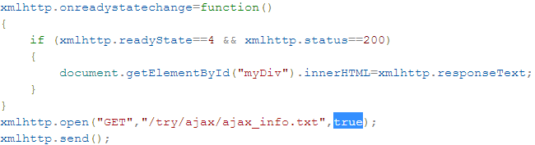

3.Ajax 请求
异步 - True 或 False？
Async=true
当使用 async=true 时，请规定在响应处于 onreadystatechange 事件中的就绪状态时执行的函数：
Async = false
如需使用 async=false，请将 open() 方法中的第三个参数改为 false：
注意：当您使用 async=false 时，请不要编写 onreadystatechange 函数 - 把代码放到 send() 语句后面即可：

Slide 9
4.Ajax 服务器响应
获得来自服务器的响应，需使用 XMLHttpRequest 对象的 responseText 或 responseXML 属性。
responseText： 获得字符串形式的响应数据。
eg:
document.getElementById("myDiv").innerHTML=xmlhttp.responseText;
responseXML： 获得 XML 形式的响应数据。

Slide 10
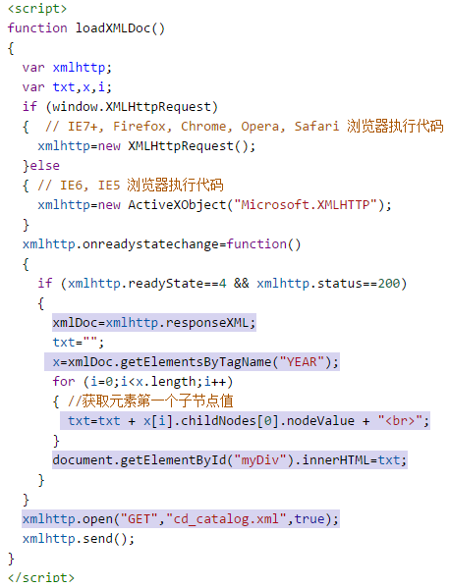
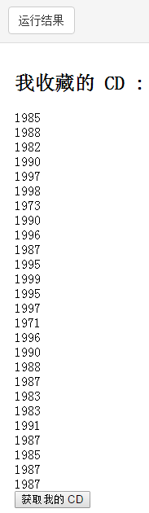
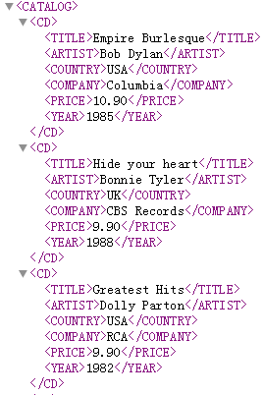
4.Ajax 服务器响应
实例：
cd_catalog.xml 文件

Slide 11
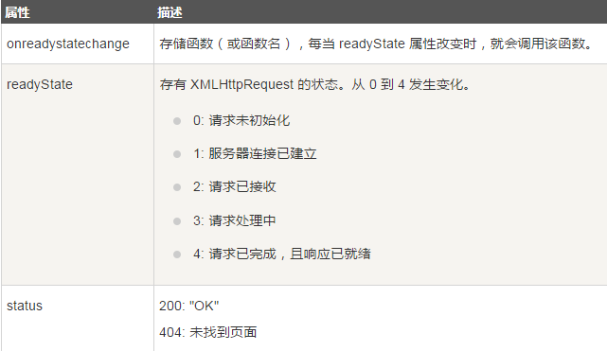
5.Ajax readystate事件
当请求被发送到服务器时，我们需要执行一些基于响应的任务。
每当 readyState 改变时，就会触发 onreadystatechange 事件。
readyState 属性存有 XMLHttpRequest 的状态信息。
下面是 XMLHttpRequest 对象的三个重要的属性：

Slide 12
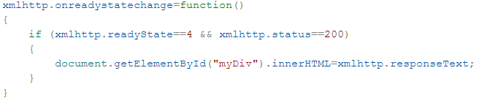
5.Ajax readystate事件
在 onreadystatechange 事件中，我们规定当服务器响应已做好被处理的准备时所执行的任务。
当 readyState 等于 4 且状态为 200 时，表示响应已就绪：
使用回调函数：
回调函数是一种以参数形式传递给另一个函数的函数。
如果您的网站上存在多个 AJAX 任务，那么您应该为创建 XMLHttpRequest 对象编写一个标准的函数，并为每个 AJAX 任务调用该函数。
该函数调用应该包含 URL 以及发生 onreadystatechange 事件时执行的任务（每次调用可能不尽相同）：

Slide 13
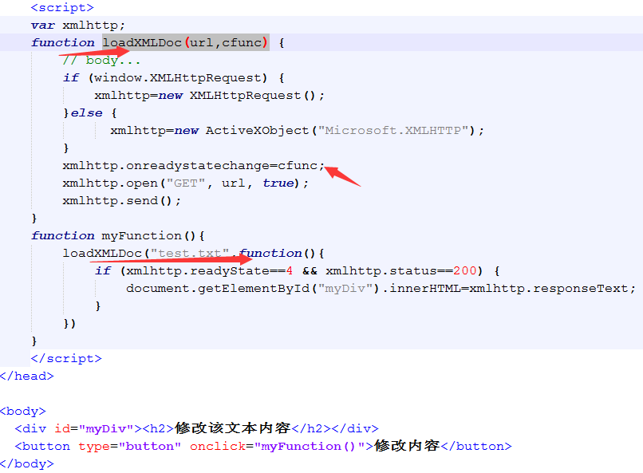
5.Ajax readystate事件
实例：

Slide 14
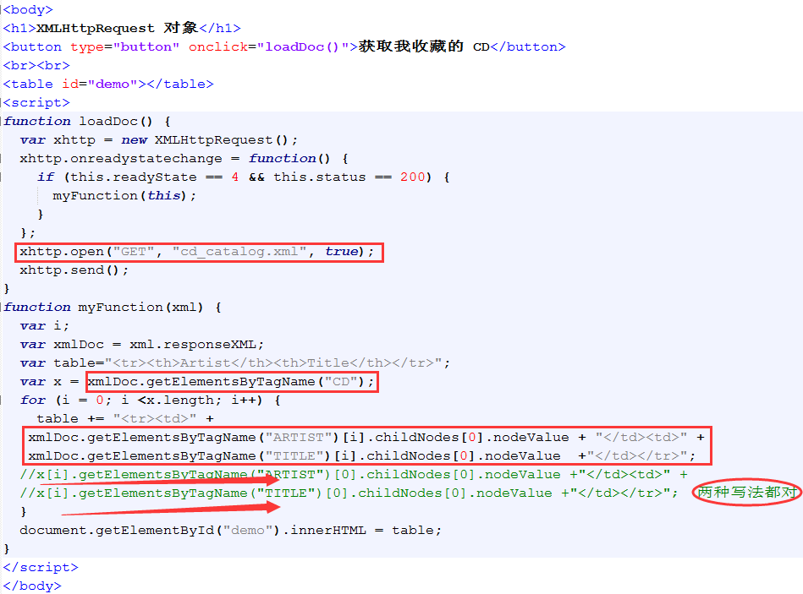
6.Ajax XML
AJAX 可用来与 XML 文件进行交互式通信。
实例：

Slide 15
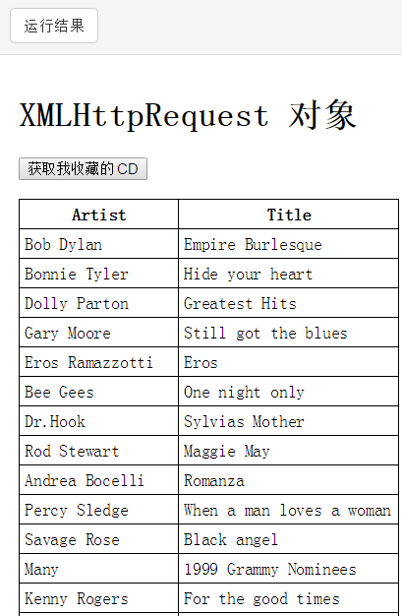
6.Ajax XML

